Slide 1


Bases de Datos- SQL Server
Procesual Hito 2
Nombre: Karla Belen Diaz Flores
Materia: Base De Datos
Ingeniero: William Barra
Gestión:
2021

Slide 2

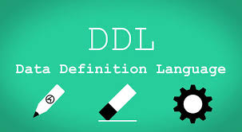
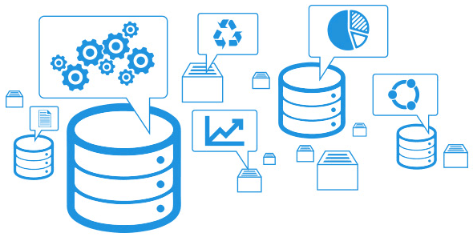
¿Que es DDL?
El lenguaje de definición de datos (DDL) es un subconjunto de SQL. Es un lenguaje para describir los datos y sus relaciones en una base de datos.
¿Que es DDL?
El lenguaje de manipulación de datos más popular hoy en día es SQL, usado para recuperar y manipular datos en una base de datos relacional.

Slide 3


¿Que son Bases de Datos
relacionales y no relacionales?
Las bases de datos relacionales utilizan un lenguaje de consulta estructurado para la manipulación de datos, estas se conforman por filas, columnas y registros y se almacenan por tablas. Las bases de datos no relacionales tienen un esquema dinámico, no se requiere la estructura de los datos para su manipulación.

Slide 4

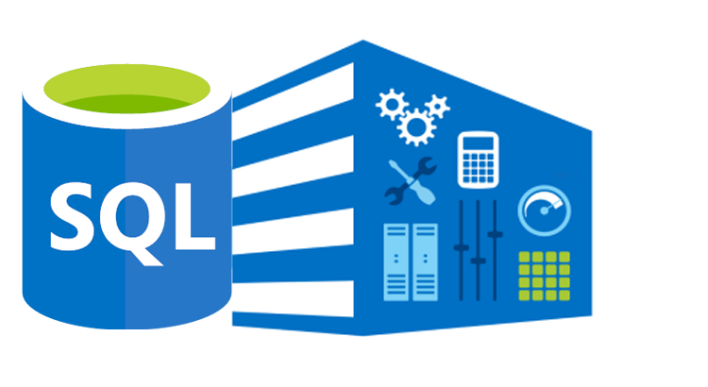
¿Qué es SQL?
El Lenguaje de Consulta Estructurado popularmente conocido por sus siglas en inglés como SQL, es un tipo de lenguaje de programación que ayuda a solucionar problemas específicos o relacionados con la definición, manipulación e integridad de la información representada por los datos que se almacenan en las bases de datos.

Slide 5
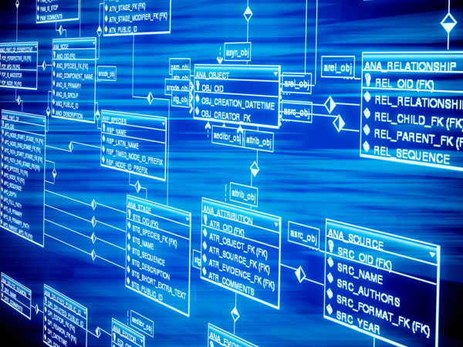
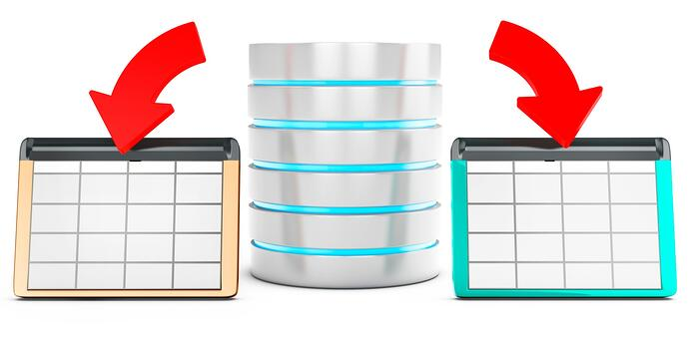
¿Cuando debería de usarse una
Base de Datos
relacional y no relacional?
Las bases de datos relacionales se basan en la organización de la información en partes pequeñas que se integran mediante identificadores; a diferencia de las bases de datos no relacionales que, como su nombre lo indica, no tienen un identificador que sirva para relacionar dos o más conjuntos de datos. Además son más robustas, es decir, tienen mayor capacidad de almacenamiento, y son menos vulnerables ante fallas, estas son sus principales características.
Están diseñadas específicamente para modelos de datos específicos y tienen esquemas flexibles para crear aplicaciones modernas. Son ampliamente reconocidas porque son fáciles de desarrollar, tanto en funcionalidad como en rendimiento a escala. Usan una variedad de modelos de datos, que incluyen documentos, gráficos, clave-valor, en-memoria y búsqueda.

Slide 6

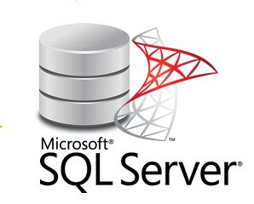
¿Qué tipo de base de datos es
SQL Server?
En cada instalación de SQL Server hay 4 bases de datos de sistema, y la capacidad de crear nuevas bases de datos por el usuario, en los cuales los datos están almacenados en tablas.
Estas bases de datos, creadas por parte de los usuarios, incluyen básicamente un archivo de datos con las tablas y los distintos objetos a nivel de la base de datos; y un archivo de registro con las transacciones abiertas, y transacciones cerradas, Sujeto al modelo de recuperación seleccionado . Se puede crear un conjunto de archivos de datos además del principal por consideraciones de eficiencia, partición de carga de trabajo entre los discos rígidos, etc.

Slide 7

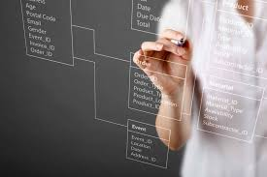
Mencione algunos métodos
de autenticación para
acceder a una instancia SQL Server
Configurar el modo de autenticación
Si selecciona la autenticación de modo mixto durante la instalación, debe proporcionar una contraseña segura, y confirmarla después, para la cuenta integrada de administrador del sistema de SQL Server denominada sa. La cuenta sa se conecta mediante la autenticación de SQL Server .
Conectar a través de la autenticación de Windows
Cuando un usuario se conecta a través de una cuenta de usuario de Microsoft Windows, SQL Server valida el nombre de cuenta y la contraseña con el token de la entidad de seguridad de Windows del sistema operativo.
Conectar a través de la autenticación de SQL Server
Cuando se utiliza la autenticación de SQL Server , los inicios de sesión se crean en SQL Server y no se basan en cuentas de usuario de Windows.

Slide 8


¿Qué tipo de licencia tiene
una base de datos SQL Server?
Licencias de ediciones
SQL Server se ofrece en dos ediciones principales para adaptarse a los requisitos únicos de precios, rendimiento y características de organizaciones y usuarios:
Enterprise Edition es ideal para aplicaciones que necesitan rendimiento en memoria, seguridad y alta disponibilidad críticos.
Standard Edition ofrece funciones de base de datos completas para aplicaciones y data marts de nivel medio.

Slide 9

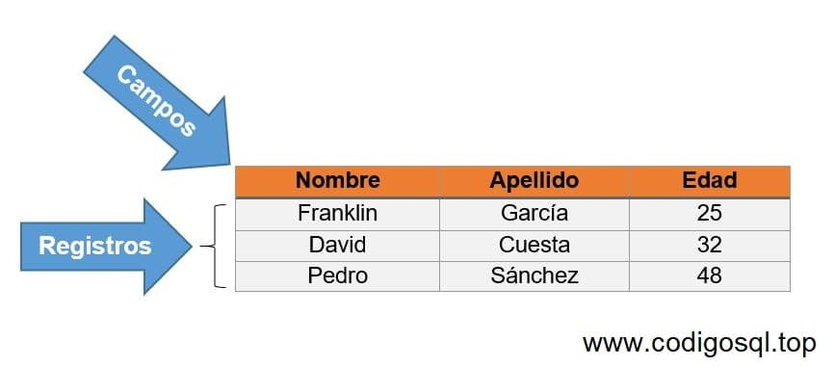
¿Qué es una tabla?
Las tablas son objetos de base de datos que contienen todos sus datos. En las tablas, los datos se organizan con arreglo a un formato de filas y columnas, similar al de una hoja de cálculo. Cada fila representa un registro único y cada columna un campo dentro del registro.

Slide 10


¿Que significa PRIMARY KEY
y FOREIGN KEY?
Las PRIMARY KEY clave primaria o clave principal a un campo o a una combinación de campos que identifica de forma única a cada fila de una tabla. Una clave primaria comprende de esta manera una columna o conjunto de columnas.
La llave foránea o FOREIGN KEY , es una columna o varias columnas, que sirven para señalar cual es la llave primaria de otra tabla. La columna o columnas señaladas como FOREIGN KEY , solo podrán tener valores que ya existan en la llave primaria PRIMARY KEY

Slide 11

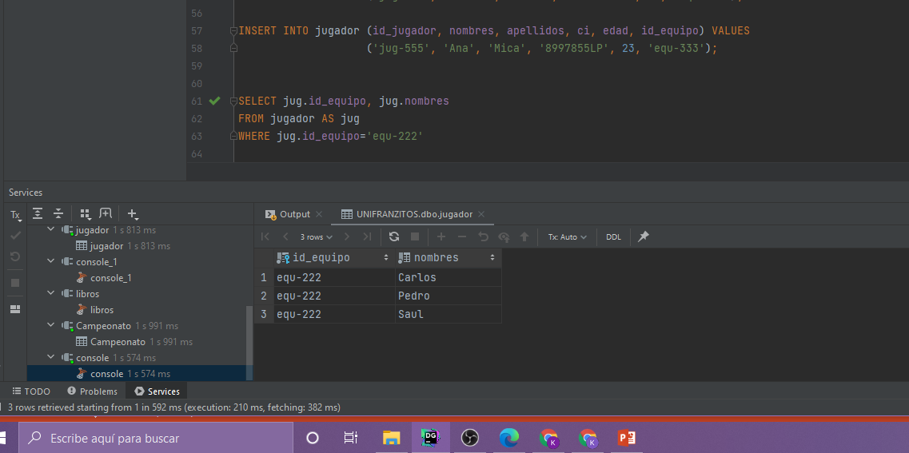
Manejo de consultas
Mostrar que jugadores que formen
parte del equipo equ-222

Slide 12

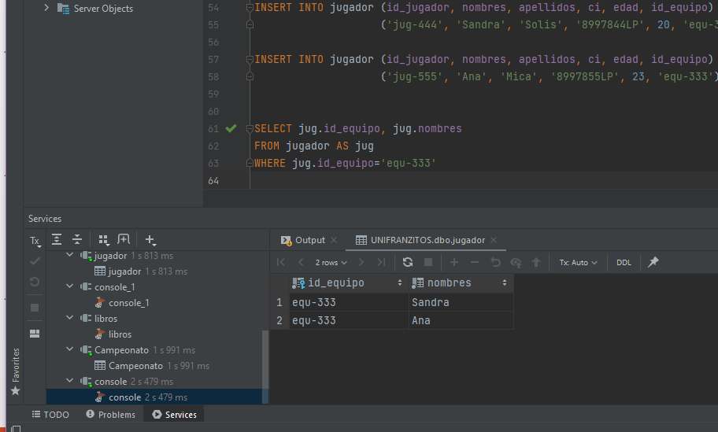
Mostrar que jugadores que formen
parte del equipo equ-333

Slide 13
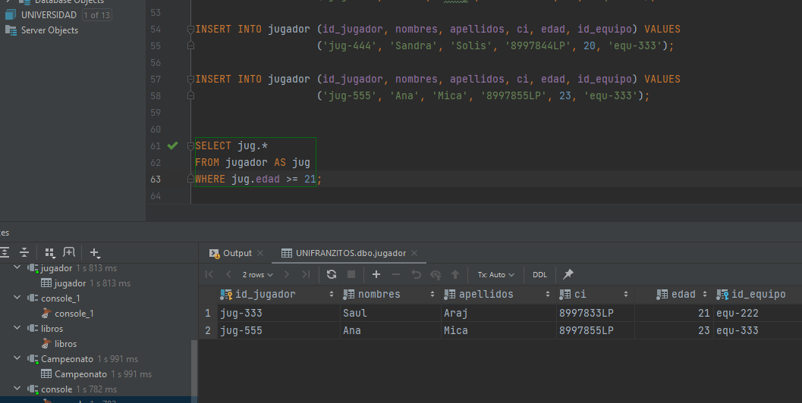
Mostrar aquellos jugadores mayores o igual a 21 años

Slide 14
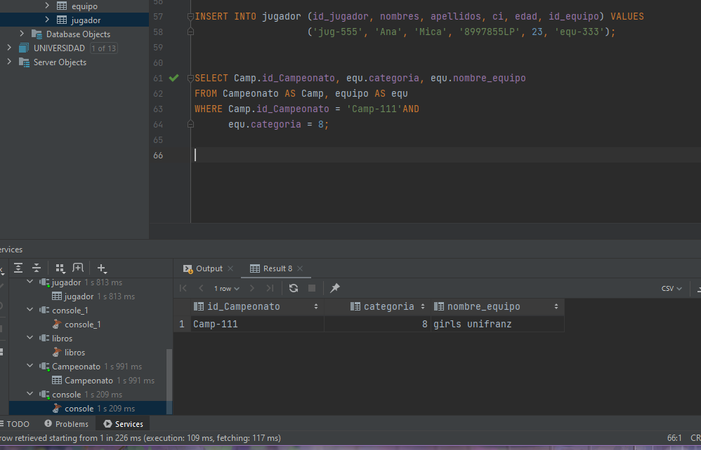
Mostrar que equipos forman parte del campeonato camp-111 y además sean de la categoría MUJERES.

Slide 15
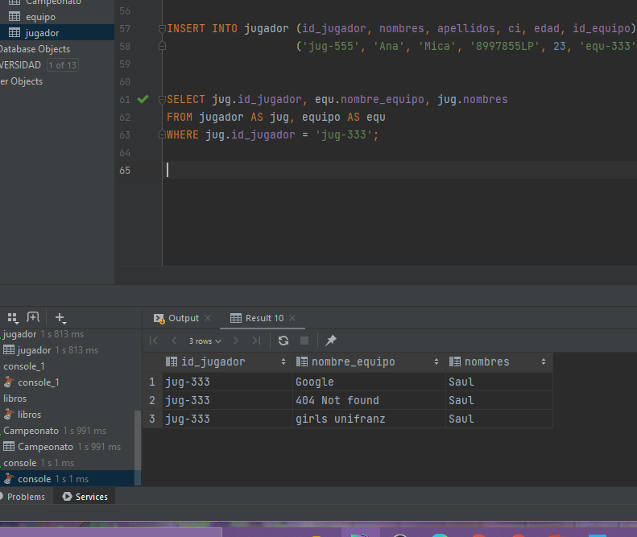
Mostrar el nombre del equipo del jugador con id_jugador igual a jug-333

Slide 16
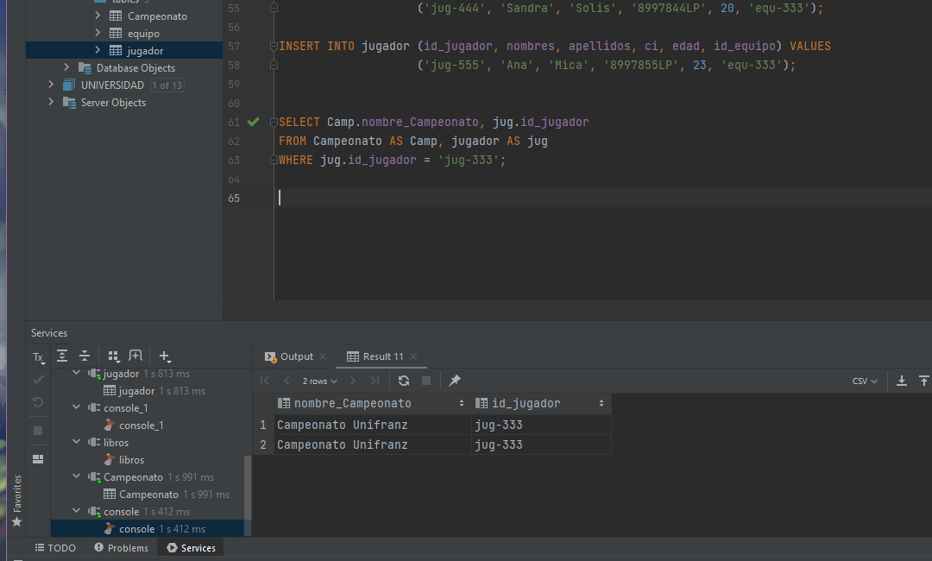
Mostrar el nombre del campeonato del jugador con id_jugador igual a jug-333

